Slide 1
Inżynieria danych Wstępna eksploracja i przygotowanie danych do analiz
Wstępna eksploracja danych jakościowych
Marzena Nowakowska
Katedra Technologii Informatycznych
Wydział Zarządzania i Modelowania Komputerowego PŚk

Slide 2
Charakterystyka zmiennych jakościowych
Zmienne jakościowe (kwalitatywne) przyjmują skończona liczbę arbitralnie ustalonych wartości opisowych. Są sklasyfikowane jako:
nominalne,
kategoryczne (dychotomiczne i politomiczne),
porządkowe
Czasami przypisuje się im wartości numeryczne, co jednak nie umożliwia określania odległości między tymi wartościami (wartości numeryczne mają charakter nominalny).
Z wyjątkiem dominanty, nie można dla nich wyznaczyć miar statystycznych.
Charakter zmienności cechy można określić w zasadzie tylko na podstawie wykresów słupkowych opisujących częstości (lub liczebności) występowania poszczególnych kategorii, jednocześnie obliczając frakcje.

Slide 3
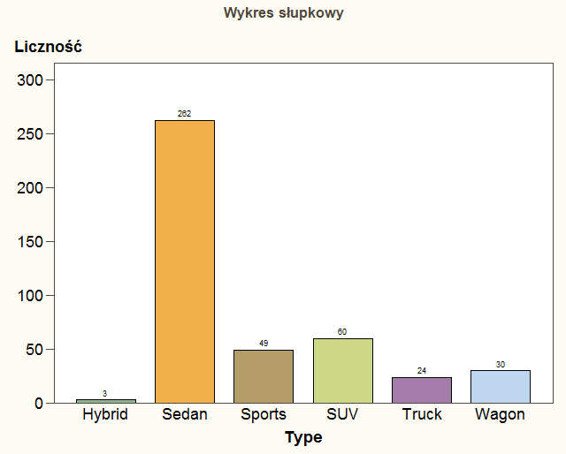
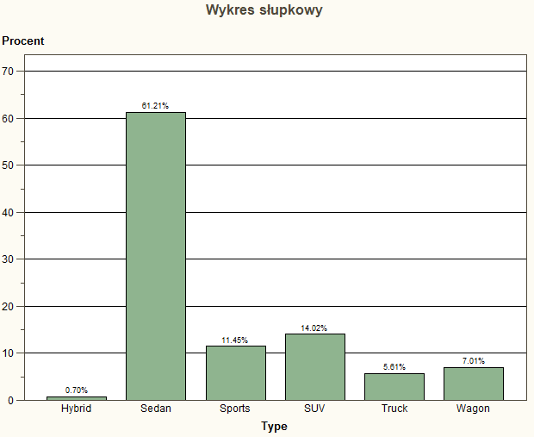
Wykresy słupkowe zmiennej jakościowej
Wykres słupkowy liczebności
Wykres słupkowy gęstości (frakcje)

Slide 4
Kodowanie wartości
Polega na takim przekształceniu cechy, aby można zidentyfikować jej wartości za pomocą kodów zerojedynkowych.
Kodowanie zmiennej dychotomicznej (binarnej): wybranej wartości przypisuje się wartość 1 (kategorię sukcesu), a drugiej wartość 0 (kategoria porażki).
Przykład
Zmienna Końcowy bilans kredytu (stan kredytu): niespłacony = 1 (sukces), spłacony = 0 (porażka)
Kodowanie zmiennej politomicznej, n-wartościowej:
jeden-do-wielu: tworzy się n-1 (albo n – kodowanie redundantne) zmiennych zerojedynkowych (flagi, przełączniki), z których każda jest przypisywana do określonej wartości zmiennej oryginalnej,
wiele-do-wielu: wprowadza się kilka zmiennych zerojedynkowych jw., z których każda informuje o określonej charakterystyce zmiennej kodowanej.
Żadne kodowanie nie może zniekształcać danych źródłowych.

Slide 5
Kodowanie jeden-do-wielu
RdZd |  | RdZd_ZC | RdZd_ZB | RdZd_ZT | albo | RdZd_ZC | RdZd_ZB | RdZd_ZT | RdZd_Inn
ZC |  | 1 | 0 | 0 |  | 1 | 0 | 0 | 0
ZB |  | 0 | 1 | 0 |  | 0 | 1 | 0 | 0
ZT |  | 0 | 0 | 1 |  | 0 | 0 | 1 | 0
Inn |  | 0 | 0 | 0 |  | 0 | 0 | 0 | 1
Kodowanie nieredundantne
Kodowanie redundantne
Zmienna RdZD - rodzaj zdarzenia drogowego z udziałem co najmniej dwóch pojazdów:
zderzenie czołowe ZC,
zderzenie boczne ZB,
zderzenie tylne ZT,
inny rodzaj zdarzenia Inn.

Slide 6
Kodowanie wiele-do-wielu
Zmienna Wino (nazwa i producent) może być zakodowana za pomocą 10 atrybutów: czerwone, różowe, białe, wytrawne, półwytrawne, półsłodkie, słodkie, deserowe, musujące, niemusujące
Można je zestawić w trzech grupach:
czerwone, różowe, białe,
wytrawne, półwytrawne, półsłodkie, słodkie, deserowe,
musujące, niemusujące.
W każdej z ww. trzech grup wartość 1 przyjmuje właściwy atrybut, pozostałe przyjmują wartość 0.
Usunięcie wybranej zmiennej kodującej (np. ostatniej - podkreślona) z każdej grupy zmniejszy liczbę atrybutów do 7 stając się kodowaniem nieredundantnym.

Slide 7
Przekształcenia cech jakościowych politomicznych
Binaryzacja: przekształcenie zero-jedynkowe, do 1 przypisując wybraną kategorię (traktując ją jako sukces) do 0 pozostałe, traktując je jako porażkę; operacja stratna.
Dla zmiennych porządkowych przekształcenie:
rosnące - niezmieniające kolejności elementów i zachowujące ich różnorodność: x_{i} < x_{j} => f(x_{i}) < f(x_{j}); niestratne
przekształcenia niemalejące - niezmieniające kolejności elementów: x_{i} < x_{j} => f(x_{i}) ≤ f(x_{j}); stratne.

Slide 8
Przykłady przekształceń cech jakościowych
Binaryzacja
Zmienna RdZD - rodzaj zdarzenia drogowego z udziałem co najmniej dwóch pojazdów: zderzenie czołowe ZC, zderzenie boczne ZB, zderzenie tylne ZT, inny rodzaj zdarzenia Inn.
Binaryzacja: ZC – 1 (sukces), NZC (ZT lub ZB lub Inn) – 0 (porażka).
Zmienna StZd status zdarzenia drogowego, wg Rozporządzenia komendanta głównego policji: kolizja (brak ofiar wśród ludzi), wypadek – co najmniej jedna ofiara wśród ludzi. Klasyfikacja na skali porządkowej:
wypadek śmiertelny WS < wypadek ciężki WC < wypadek lekki WL < kolizja K.
Wprowadzony porządek wynika z charakteru kumulowania się prawdopodobieństw ponad określonymi wartościami na osi porządkowej:
WS, WS+WC, WS+WC+WL, WS+WC+WL+K.
Przekształcenie rosnące
WS → StZd_A, WC → StZd_B, WL → StZd_C, K → StZd_D
WS → 1, WC → 2, WL → 3, K → 4
Przekształcenia niemalejące
WS → StZd_Zd1, WC → StZd_Zd1, WL → StZd_Zd1, K → StZd_Zd2
WS < WC < WL < K ale
WS = StZd_Zd1 i WC = StZd_Zd1 i WL = StZd_Zd1
StZd_Zd1 < StZd_Zd2

Slide 9
Tablica wielodzielcza
Tablica jest wielowymiarową kostką (podzbiorem w s-wymiarowej przestrzeni), w której każdy wymiar reprezentuje jedną cechę. W każdym elemencie kostki są zawarte liczebności obserwowane dla określonych wartości zmiennych tworzących tablicę (mogą też być liczebności oczekiwane pod warunkiem niezależności cech).
Jeżeli dla tablicy s-wymiarowej, cechy definiujące kolejne wymiary mają liczbę wartości równą: n₁, n₂, …n_{s}, to powstaje s-wymiarowa tablica (s-wymiarowa kostka), która ma liczbę elementów, czyli komórek, równą: n₁ * n₂ * … * n_{s}.
W każdej swojej komórce tablica zawiera liczebności (lub częstości) obserwacji charakteryzujących się wskazanymi wartościami cech tworzących wymiary kostki.

Slide 10
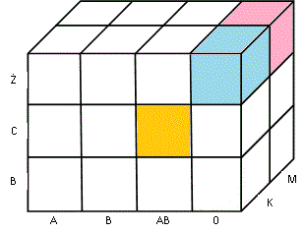
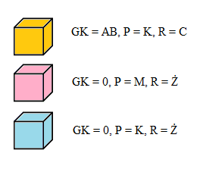
Tablica trójdzielcza - przykład
Rasa: B, C, Ż
Kostka ma 24 komórki
Grupa krwi: A, B, AB, 0
Płeć: K, M
Płeć: M
Płeć: K
Zestawienia warstwowe tablic dwudzielczych; rozkłady warunkowe dla tablic dwudzielczych, zmienna kontrolna jest Płeć

Slide 11
Tablice dwudzielcze Przykład dla trzech cechy
Rozkład brzegowy zmiennej Rasa
Rozkład brzegowy zmiennej Płeć

Slide 12
Współwystępowanie wartości cech jakościowych
Istnienie i siłę związku między dwiema cechami jakościowymi można określić za pomocą różnych współczynników oraz właściwego testu istotności.
Do ww. procedur wykorzystuje się tablicę dwudzielczą. Dla celów obliczeń, przyjmuje się, że w takiej tablicy r oznacza liczbę wierszy (liczbę kategorii cechy X), a k – liczbę kolumn (liczbę kategorii cechy Y), n jest liczebnością próby.
Test niezależności cech chi-kwadrat - χ².
Dla cech zależnych wyznacza się siłę związku poprzez współczynniki asocjacji (korelacji) – miary niemianowane, znormalizowane do przedziału <0, 1>, a w przypadku cech porządkowych – do przedziału <-1; 1>, gdzie znak informuje o kierunku związku.
Przyjmuje się następującą klasyfikację siły związku (z dokładnością do wartości bezwzględnej):
do 0,3 – korelacja słaba lub brak,
między 0,3, i 0,6 – korelacja średnia,
powyżej 0,6 – korelacja silna.
Uwaga: ww. nie odnosi się do korelacji liniowej Pearsona

Slide 13
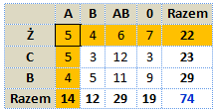
Test niezależności cech chi-kwadrat - χ²
H0: cechy X i Y są niezależne
H1: cechy X i Y są zależne
Statystyka testowa:
i = 1, …, r j = 1,…, k liczba stopni swobody: (r-1)·(k-1)
n jest liczebnością zbioru (liczbą obserwacji)
n_{ij} jest liczebnością obserwowaną
e_{ij} jest liczebnością oczekiwaną przy założeniu niezależności cech.
Wymagane jest założenie, aby w każdej komórce liczebności obserwowane były równe co najmniej 5.
H0 należy odrzucić jeżeli p-wartość < α.
Liczebność obserwowana w komórce (1,1): 5
Liczebność oczekiwana pod warunkiem niezależności cech: n_{1•} * n_{•1} / n = 22*14/74 = 4,16

Slide 14
Korelacje (asocjacje) dla cech jakościowych
Współczynnik kontyngencji (nie korelacji !) C Pearsona
Wartość jest zawsze mniejsza od 1; mieści się w przedziale domkniętym
<0; >, gdzie m = min{r, k}.
Współczynnik phi Yule’a (albo FI, Φ)
Przyjmuje wartości z przedziału domkniętego <0, 1>. Im bliższy jedynki, tym silniejszy związek między cechami
Współczynnik kontyngencji Q-Yule’a (postać wsp. Gamma dla tablicy kontyngencji o wymiarach 2x2, dla zmiennych porządkowych lub dychotomicznych – por. slajd 17)
Przyjmuje wartości z przedziału domkniętego: <-1; 1>. Im bliżej 0, tym mniejsza zależność między cechami.
Współczynnik V Kramera
Przyjmuje wartości z przedziału domkniętego: <0; 1>. Wartość współczynnika V zależy również od wielkości tablicy, dlatego nie powinno się go stosować do porównywania tablic kontyngencji o różnych wielkościach.

Slide 15
Kolokacje między parami wartości cech porządkowych w tablicy dwudzielczej
Pary zgodne (concordant) - zachowany porządek wartości w obu współrzędnych porównywanych par; obie wartości w jednej parze są mniejsze lub obie wartości w jednej parze są większe niż w parze porównywanej; liczebności takich par są oznaczane przez P.
Pary niezgodne (discordant) - przeciwny porządek wartości we współrzędnych porównywanych par; jedna współrzędna jest mniejsza a druga większa niż w parze porównywanej lub odwrotnie; liczebności takich par są oznaczane przez Q.
Pary powiązane (tie) – to takie pary obserwacji, dla których wartości cechy X lub Y są takie same; liczebności takich par są oznaczane przez T.

Slide 16
Liczebności par w tablicy dwudzielczej (cechy porządkowe)
Pary zgodne
Pary niezgodne
Przykład
Tablica kontyngencji i pary zgodne i niezgodne.
Komórki odpowiadające parom zgodnym z parą (2, 2) (=(O2, K2)) są zaznaczone kolorem zielonym – to pary: (1, 1) oraz (3, 3), ponieważ 1 < 2 i 1 < 2 oraz 2 < 3 i 2 < 3.
Komórki odpowiadające parom niezgodnym z parą (2, 2) są zaznaczone kolorem czerwonym – to pary: (1, 3) oraz (3, 1) ponieważ 1 < 2 ale 3 > 2 oraz 3 > 2 ale 1 < 2.
Założono, że są to cechy porządkowe, chociaż tak nie jest. Porządek j.w.
Notes:
gdzie:

Slide 17
Korelacje dla cech porządkowych
Współczynnik Gamma (γ)
Przyjmuje zależności z przedziału domkniętego <-1; 1>. Ignoruje pary powiązane. Jeżeli cechy są niezależne, wartość współczynnika jest bliska zero. Na zależność rosnącą wskazuje wartość dodatnie, a na malejącą wartość ujemna.
Współczynnik tau-b Kendall’a
gdzie: n_{i}. n._{j} są liczebnościami rozkładów brzegowych.
Jest wprowadzona korekta dla par powiązanych. Współczynnik przyjmuje wartości z przedziału domkniętego <-1; 1>.
Współczynnik tau-c Stuart’a
Jest wprowadzona korekta dla par powiązanych oraz dla rozmiaru tablicy dwudzielczej. Współczynnik przyjmuje wartości z przedziału domkniętego <-1; 1>.
W analizie korelacji dla cech porządkowych jest istotne, w jaki sposób określa się uporządkowanie wartości; nie zawsze powinien to porządek alfabetyczny wg oryginalnych opisoych wartości cech.

Slide 18
Zdrowy rozsądek Należy podchodzić z dużą ostrożnością do stosowania miar korelacji. Badanie korelacji zawsze powinno być dyktowane logiką i zdrowym rozsądkiem aby uniknąć pułapki korelacji pozornej.
Zalecenie
W analizach zaleca się powoływać na kontekst analiz, tzn. opisywać związki używając znaczenia cech, np. „zmiana umiejętności językowych (j. angielski) w trakcie studiów jest skorelowana z chęcią studentów do pracy w grupie na zajęciach”.

